Slide 1
Evaluación Procesual Hito 2 BASE DE DATOS II Luis Alvarez Medina

Slide 2

Manejo de conceptos

Slide 3
1. ¿A que se refiere cuando se habla de bases de datos relacionales?
Son aquellas bases de datos que organizan la información en tablas, donde estas están relacionadas entre si mediante un primary key.
2. ¿A que se refiere cuando se habla de bases de datos no relacionales?
Son aquellas bases de datos que la información lo almacenan en documentos, grafos, etc. donde estas no se encuentran explícitamente relacionadas entre ellas.
2

Slide 4
3. ¿Qué es MySQL y MariaDB?. Explique si existen diferencias o son iguales.
Tanto MySQL como MariaDB son gestores de datos relacionales, pero MariaDB es una bifuracion o copia de MySQL.
Estos gestores de datos son muy similares pero tienen algunas diferncias por ejemplo MariaDB contiene motores de almacenamiento adicionale, mejoras en seguridad, MariaDB saca versiones mas frecuente que MySQL

Slide 5
4. ¿Qué son las funciones de agregación?
Son funciones que se utiliza en la base de datos para realizar cálculos en algún conjunto de datos el cual retorna un único valor el cual es el resultado de la función.

Slide 6
5. ¿Qué llegaría a ser XAMPP, WAMP SERVER o LAMP?
XAMPP - WAMP SERVER – LAMP
Son herramientas que se utilizan para probar o depurar aplicaciones antes de publicarse, esto les sirve a los desarrolladores para concentrase en la creaciones de aplicaciones web sin tener que preocuparse por al configuración del servidor. Al proporcionar un conjunto completo de componentes en un solo paquete.

Slide 7
6. ¿Cual es la diferencia entre las funciones de agresión y funciones creados por el DBA? Es decir funciones creadas por el usuario.
Funciones de agregación
Estas funciones vienen integradas en el sistema de gestión de base de datos en donde se los utiliza para hacer cálculos básicos.
Funciones creados por el DBA
Estas son creadas pro el usunario donde son personalizadas y permiten a los usuarios realizar operaciones mas complejas.

Slide 8
7. ¿Para qué sirve el comando USE? 8. Que es DML y DDL?
El comando USE se lo utiliza para escoger una base de datos en especifico y usarla y así poder trabajar en esa base de datos en especifico.
DML: este se lo utiliza para la manipulación de la base de datos: SELECT – INSERT – UPDATE – DELETE
DDL: este se lo utiliza para la definir la estructura y características de al base de datos en si:
CREATE – ALTER – DROP

Slide 9
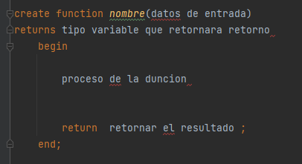
9. ¿Qué cosas características debe de tener una función? Explique sobre el nombre, el return, parametros, etc.
Nombre de la función: esta debe ser el nombre que el usuario decidido darle con respecto al funcionamiento de la función.
Entrada de datos o parámetros: son aquellos datos que ingresan a la función desde el exterior para que la función se active.
Returns: es el tipo de dato que se retornara ya sea una cadena de caracteres, numéricos, bool.
Proceso: en ese parte se debe poner todo lo que ara la función para calcular un resultado final.
Return: en esta parte se retornara el resultado obtenido en el proceso.

Slide 10
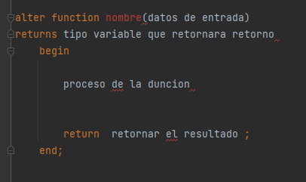

10.¿Cómo crear, modificar y cómo eliminar una función?
para crear una función se debe utilizar el siguiente
Para modificar una función
Para Eliminar una función

Slide 11
PARTE PRACTICA

Slide 12
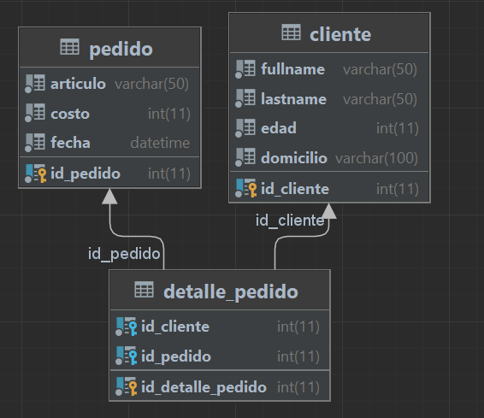
11. Crear las tablas y 2 registros para cada tabla para el siguiente modelo ER
create database POLLOS_COPA; use POLLOS_COPA; create table cliente( id_cliente integer auto_increment primary key not null , fullname varchar(50) not null, lastname varchar(50) not null, edad integer not null , domicilio varchar(100) not null );
create table pedido( id_pedido integer auto_increment primary key not null , articulo varchar (50) not null , costo integer not null, fecha datetime not null );
insert into cliente (fullname, lastname, edad, domicilio) values ('Juan De Dios','Apaza Arcalla',20,'El Alto-Extranca-calle 1-702'), ('jhonny','Usquiano mamani',19,'El Alto-16 de julio -call 3-456'); insert into pedido (articulo, costo, fecha) values ('Pollo broaster',25,03/10/2023), ('hamburguesa',15,03/10/2023); insert into detalle_pedido(id_cliente, id_pedido) values (1,2), (2,1);
create table detalle_pedido( id_detalle_pedido integer auto_increment primary key not null , id_cliente integer not null , id_pedido integer not null , foreign key (id_cliente) references cliente(id_cliente), foreign key (id_pedido) references pedido(id_pedido) );

Slide 13
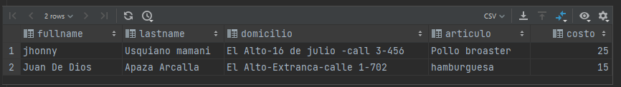
12.Crear una consulta SQL en base al ejercicio anterior
La consulta nos muestra el nombre, apellido, domicilio del cliente también nos muestra el articulo que compro y su precio.
select c.fullname,c.lastname,c.domicilio,p.articulo,p.costo from detalle_pedido dp join cliente c on c.id_cliente = dp.id_cliente join pedido p on p.id_pedido = dp.id_pedido;

Slide 14
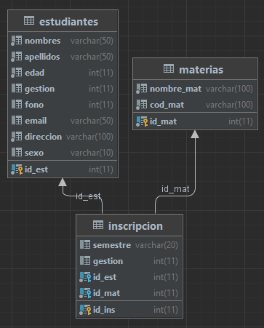
BASE DE DATOS QUE SE UTILIZARA PARA LOS SIGUIENTES EJERCICIOS
INSERT INTO estudiantes (nombres, apellidos, edad, fono, email,direccion, sexo) VALUES ('Miguel', 'Gonzales Veliz', 20, 2832115,'miguel@gmail.com', 'Av. 6 de Agosto', 'masculino'), ('Sandra', 'Mavir Uria', 25, 2832116, 'sandra@gmail.com','Av. 6 de Agosto', 'femenino'), ('Joel', 'Adubiri Mondar', 30, 2832117, 'joel@gmail.com','Av. 6 de Agosto', 'masculino'), ('Andrea', 'Arias Ballesteros', 21, 2832118,'andrea@gmail.com', 'Av. 6 de Agosto', 'femenino'), ('Santos', 'Montes Valenzuela', 24, 2832119,'santos@gmail.com', 'Av. 6 de Agosto', 'masculino');
INSERT INTO materias (nombre_mat, cod_mat) VALUES ('Introduccion a la Arquitectura', 'ARQ-101'), ('Urbanismo y Diseno', 'ARQ-102'), ('Dibujo y Pintura Arquitectonico', 'ARQ-103'), ('Matematica discreta', 'ARQ-104'), ('Fisica Basica', 'ARQ-105');
INSERT INTO inscripcion (id_est, id_mat, semestre, gestion) VALUES (1, 1, '1er Semestre', 2018), (1, 2, '2do Semestre', 2018), (2, 4, '1er Semestre', 2019), (2, 3, '2do Semestre', 2019), (3, 3, '2do Semestre', 2020), (3, 1, '3er Semestre', 2020), (4, 4, '4to Semestre', 2021), (5, 5, '5to Semestre', 2021);

Slide 15
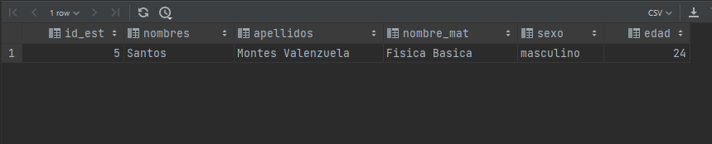
13.Crear un función que compare dos códigos de materia.
create or replace function comparaMaterias( comp varchar(100), entr varchar(100)) returns bool begin declare resp bool default false; if comp = entr then set resp = true; else set resp = false; end if; return resp; end;
select est.id_est, est.nombres, est.apellidos,mat.nombre_mat,est.sexo,est.edad from inscripcion ins join estudiantes est on est.id_est = ins.id_est join materias mat on mat.id_mat = ins.id_mat where comparaMaterias(mat.cod_mat,'ARQ-104');
select est.nombres, est.apellidos,mat.nombre_mat from inscripcion ins join estudiantes est on est.id_est = ins.id_est join materias mat on mat.id_mat = ins.id_mat where mat.cod_mat = 'ARQ-105';

Slide 16
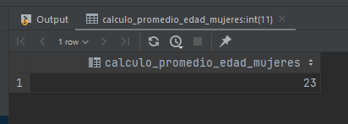
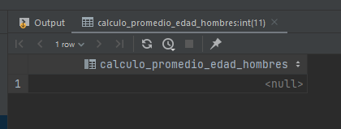
14.Crear una función que permita obtener el promedio de las edades del género masculino o femenino de los estudiantes inscritos en la asignatura ARQ-104.
create or replace function calculopromedio( genero varchar(10), cod_materia varchar(100)) returns integer begin return (select avg(est.edad) from estudiantes est join inscripcion i on est.id_est = i.id_est join materias m on m.id_mat = i.id_mat where est.sexo= genero and m.cod_mat= cod_materia) ; end; select calculopromedio('femenino', 'ARQ-104') as calculo_promedio_edad_mujeres; select calculopromedio('masculino', 'ARQ-104') as calculo_promedio_edad_hombres

Slide 17
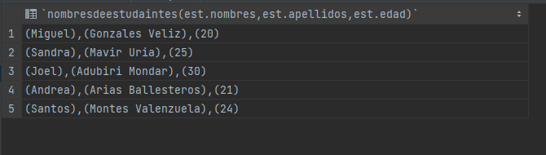
15.Crear una función que permita concatenar 3 cadenas.
create or replace function nombresdeestudaintes(nombre varchar(100), apellido varchar(100), edad integer) returns varchar (100) begin return (select concat('(',est.nombres,'),(',est.apellidos,'),(', est.edad,')') as si from estudiantes est where est.nombres = nombre and est.apellidos = apellido and est.edad = edad); end; select nombresdeestudaintes(est.nombres,est.apellidos,est.edad) from estudiantes est;

Slide 18
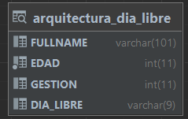
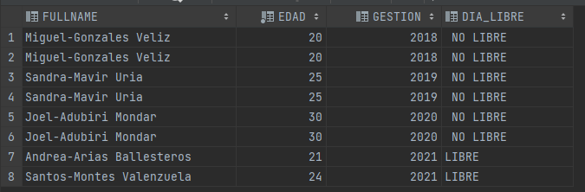
16.Crear la siguiente VISTA:
○ La vista deberá llamarse ARQUITECTURA_DIA_LIBRE ○ El dia viernes tendrán libre los estudiantes de la carrera de ARQUITECTURA debido a su aniversario
■ Este permiso es solo para aquellos estudiantes inscritos en el año 2021.
■ La vista deberá tener los siguientes campos.
Nombres y apellidos concatenados = FULLNAME
2. La edad del estudiante = EDAD
3. El año de inscripción = GESTION
4. Generar una columna de nombre DIA_LIBRE
a. Si tiene libre mostrar LIBRE
b. Caso contrario mostrar NO LIBRE
create or replace view ARQUITECTURA_DIA_LIBRE as select concat(est.nombres,'-',est.apellidos) as FULLNAME, est.edad as EDAD, ins.gestion as GESTION, ( case when ins.gestion = 2021 then 'LIBRE' else ' NO LIBRE' end ) as DIA_LIBRE from estudiantes est join inscripcion ins on ins.id_est = est.id_est; select * from arquitectura_dia_libre;

Slide 19
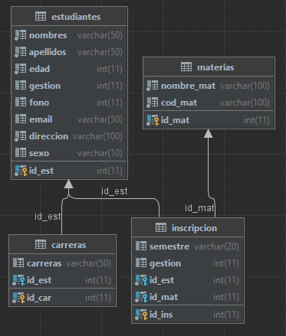
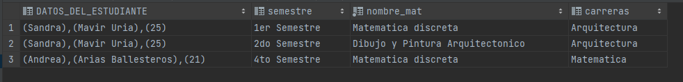
17. Crear la siguiente VISTA:
○ Agregar una tabla cualquiera al modelo de base de datos. ○ Después generar una vista que maneje las 4 tablas ■ La vista deberá llamarse PARALELO_DBA_I
create table carreras ( id_car int auto_increment primary key not null , carreras varchar(50), id_est int not null, foreign key (id_est) references estudiantes (id_est) );
insert into carreras (carreras, id_est)
VALUES ('Arquitectura',1), ('Arquitectura',2), ('Arquitectura',3), ('Matematica',4), ('Ingeniero Civil',5);
La siguiente vista muestra datos del estudiante(Nombre,apellido,edad) concatenados, muestra las materias que cursan, los semestres del mismo y a la carrera que pertenecen.
create or replace view Paralelo_DBA_I as select nombresdeestudaintes(e.nombres,e.apellidos,e.edad) AS DATOS_DEL_ESTUDIANTE, i.semestre, m.nombre_mat,car.carreras FROM carreras car join estudiantes e on e.id_est = car.id_est join inscripcion i on i.id_est = e.id_est join materias m on m.id_mat = i.id_mat where e.id_est= 2 or e.id_est=4; select * from Paralelo_DBA_I;

Slide 20
GRACIAS POR SU ATENCION!!

